Slide 1
Business 101
Ekim 2024,
Fintegral Consulting

Slide 2

Organizasyon Yapısı ve Şeması
C Seviyesindeki Yöneticiler
Günümüzdeki Popüler Meslekler
Akademi
Popüler Mühendisliklerin Puanları
Plazalarda kullanılan kelimeler
Türkiye’de Askerlik

Slide 3
Organizasyon Yapısı ve Şeması
Holdinglerin organizasyon yapıları ve şemaları, şirketin stratejik hedeflerine, faaliyet alanlarına ve büyüklüğüne göre değişiklik gösterebilir.
Ürün Bazlı Yapı: Her bir ürün veya hizmet kategorisi için ayrı bölümler oluşturulması.
Pazar Bazlı Yapı: Belirli pazarlar veya müşteri segmentlerine odaklanan bölümlerin oluşturulması.
Coğrafya Bazlı Yapı: Farklı bölgelerdeki operasyonları yönetmek için bölgesel yöneticiler ve ekiplerin kurulması.
Fonksiyon Bazlı Yapı: Üretim, pazarlama, finans gibi ana fonksiyonlara göre bölümler oluşturulması.

Slide 4

Örnek: Kazancı Holding
Aksa Jeneratör Üst Yönetim
Global Satış Genel Müdürü
Global Üretim Operasyonları Genel Müdürü
Global Satış Sonrası Hizmetler, Kiralama ve Pazarlama Genel Müdürü
Mali İşlerden Sorumlu Başkan Yardımcısı
Kazancı Holding
Kazancı Holding, geniş bir organizasyon yapısına sahip olup, enerji, doğalgaz, elektrik, jeneratör ve tarım-turizm sektörlerinde faaliyet gösteren farklı şirketleri bünyesinde barındırır. Holdingin yönetim kurulu en üst seviyede bulunur ve her alt şirkete bağlı icra kurulları, CEO'lar ve yönetim kadrolarıyla yönetilir.
Kazancı Holding bünyesindeki Aksa Jeneratör ise fonksiyonel bazlı bir yapıya sahiptir.

Slide 5
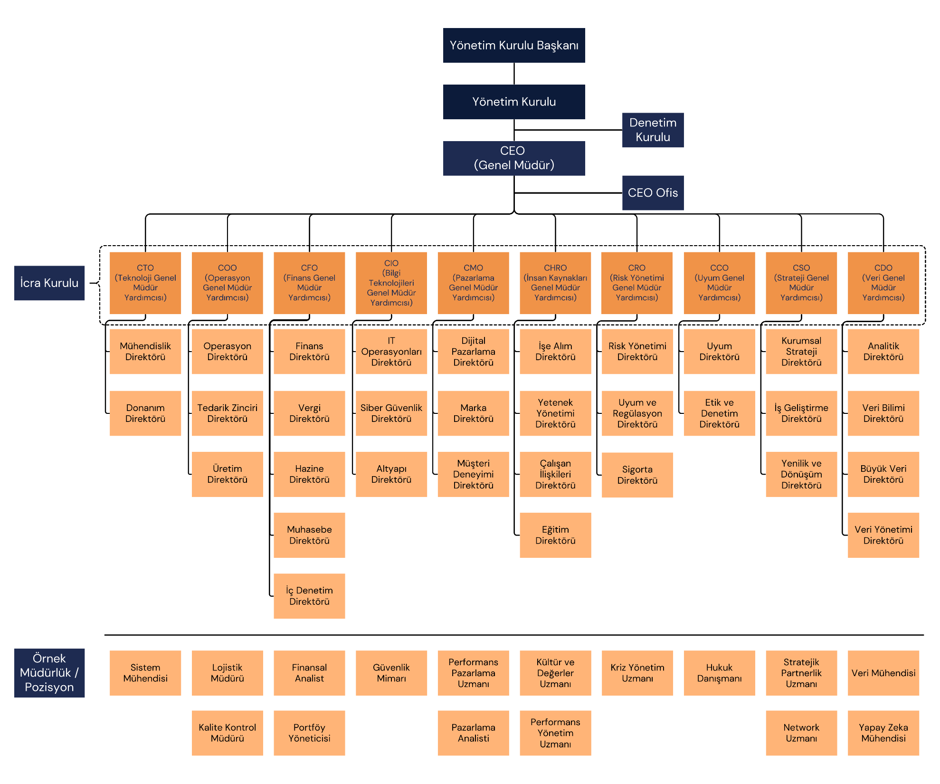
Organizasyon Şeması Nedir
Organizasyon şeması, bir şirketin yapısını ve hiyerarşisini gösteren görsel bir diyagramdır.
Raporlama ilişkilerini ve departmanlar arasındaki bağları gösterir.
Her pozisyonun sorumluluk alanlarını belirler ve kimin kime rapor verdiğini netleştirir.
Çalışanların görev dağılımını ve yönetim süreçlerini daha etkin hale getirir.
Şirket içindeki liderlik yapısını ve iş akışını anlamada önemli bir rehber görevi görür.

Slide 6












C Seviyesindeki Yöneticilerin Görevleri
Amaç: Şirketin genel stratejik yönünü belirlemek ve yönetmek, tüm operasyonlardan sorumlu olmak.
Faaliyetler: Üst yönetim ekibini yönlendirmek, kurumsal hedefleri belirlemek, hissedarlar ve yönetim kurulu ile iletişimde bulunmak.
Amaç: CEO’nun stratejik hedeflerine ulaşmasını desteklemek, iş akışını yönetmek, C-level yöneticiler ve direktörlerle etkili iletişimi sağlamak ve üst düzey karar alma süreçlerini kolaylaştırmak.
Faaliyetler: CEO’nun ajandasını ve toplantılarını yönetir, yazışma ve iletişim süreçlerini yürütür, gerekli analiz ve raporları hazırlayarak stratejik projelerin takibini yapar ve CEO'nun zamanını en verimli şekilde kullanmasını sağlar.
CEO (Genel Müdür)
CEO Ofis
Amaç: Şirketin teknolojik stratejisini geliştirmek ve yönetmek.
Faaliyetler: Teknolojik inovasyonları takip etmek, ürün geliştirme süreçlerini yönetmek, teknoloji yatırımlarını planlamak.
Amaç: Şirketin günlük operasyonlarını yönetmek ve operasyonel verimliliği artırmak.
Faaliyetler: Üretim, tedarik zinciri, lojistik gibi operasyonel süreçleri denetlemek ve optimize etmek.
CTO (Teknoloji Genel Müdür Yardımcısı)
COO (Operasyon Genel Müdür Yardımcısı)
Amaç: Şirketin mali stratejisini yönetmek ve finansal performansını maksimize etmek.
Faaliyetler: Finansal raporlama, bütçeleme, hazine yönetimi, iç denetimi sağlamak, yatırım stratejisini belirlemek.
Amaç: Şirketin bilgi teknolojileri altyapısını yönetmek ve dijital dönüşüm süreçlerini yönlendirmek.
Faaliyetler: IT sistemlerinin yönetimi, siber güvenlik yönetimi ve teknolojik iyileştirmeler sağlamak..
CFO (Finans Genel Müdür Yardımcısı)
CIO (Bilgi Teknolojileri Genel Müdür Yardımcısı)
Amaç: Şirketin pazarlama stratejisini geliştirmek ve marka bilinirliğini artırmak..
Faaliyetler: Dijital pazarlama, marka yönetimi, müşteri deneyimi, pazar araştırmaları ve ürün tanıtımı.
Amaç: İnsan kaynakları stratejisini yönetmek ve çalışan memnuniyetini artırmak.
Faaliyetler: İşe alım, yetenek yönetimi, çalışan gelişimi, performans değerlendirme ve organizasyonel gelişim..
CMO (Pazarlama Genel Müdür Yardımcısı)
CHRO (İnsan Kaynakları Genel Müdür Yardımcısı)
Amaç: Şirketin karşı karşıya olduğu riskleri yönetmek ve minimize etmek.
Faaliyetler: Risk analizleri yapmak, sigorta stratejileri geliştirmek, denetim süreçlerini yönetmek.
Amaç: Şirketin yasal ve düzenleyici uyumluluğunu sağlamak.
Faaliyetler: İç denetim ve uyum süreçlerini yönetmek, etik kuralların uygulanmasını sağlamak.
CRO (Risk Yönetimi Genel Müdür Yardımcısı)
CCO (Uyum Genel Müdür Yardımcısı)
Amaç: Şirketin uzun vadeli stratejik planlamasını yapmak ve büyüme fırsatlarını değerlendirmek.
Faaliyetler: Kurumsal strateji geliştirme, iş geliştirme, yeni pazarlar ve ürün fırsatlarını araştırma.
Amaç: Şirketin veri stratejisini yönetmek ve veriye dayalı kararlar almak için altyapı kurmak.
Faaliyetler: Veri analitiği, büyük veri yönetimi, yapay zeka ve makine öğrenmesi teknolojilerini entegre etmek, veri güvenliği ve veri tabanı yönetimi süreçlerini denetlemek.
CSO (Strateji Genel Müdür Yardımcısı)
CDO (Veri Genel Müdür Yardımcısı)

Slide 7

C Seviyesindeki Yöneticilerin İşe Alım Süreçleri ve Örnekler
1. İhtiyacın ve Profilin Belirlenmesi
2. Uzmanlaşmış İşe Alım Ajansları ile İşbirliği
C Seviyesindeki Yöneticilerin Sektörler Arası Geçiş Örnekleri
İsmi | Eski Şirketi ve Pozisyonu | Yeni Şirketi ve Pozisyonu
Indra Nooyi | Boston Consulting Group (Danışmanlık) ve Motorola (Telekomünikasyon) - Yönetim Danışmanı ve üst düzey stratejik roller | PepsiCo (Gıda ve İçecek) - CFO ve ardından CEO
Alan Mulally | Boeing (Havacılık ve Uzay) – CEO | Ford Motor Company (Otomotiv) – CEO
Meg Whitman | eBay (E-Ticaret) – CEO | Hewlett-Packard (HP) (Teknoloji Donanımı ve Hizmetleri) - CEO
John Sculley | Apple (Teknoloji) - CEO | RxAdvance (Eczacılık) - CMO
Ruth Porat | Morgan Stanley (Finans ve Yatırım Bankacılığı) -CFO | Alphabet (Teknoloji) - CFO
4. Ön Görüşmeler ve Değerlendirmeler
3. Aday Araştırması ve Aday Havuzu Oluşturulması
5. Adayın uyumu, planları ile ilgili yönetim kurulu görüşmeleri
6. Adayın itibarı ve geçmiş performansı kapsamlı incelenir
8. Adaya şirketin vizyonu ve kültürü odaklı eğitim verilir.
7. Cazip teklif hazırlanır; maaş ve haklar müzakere edilir.

Slide 8
Günümüzdeki Popüler Meslekler
Günümüzün hızla dijitalleşen dünyasında teknoloji ve veri odaklı meslekler giderek daha fazla önem kazanıyor. Yapay zeka, bulut bilişim ve büyük veri gibi teknolojilerin yaygınlaşmasıyla iş dünyası, bu alanlardaki uzmanlara olan talebi arttırıyor.
Teknoloji Becerileri: Dijital dönüşümle birlikte yapay zeka, veri analitiği ve bulut çözümleri gibi alanlarda uzmanlık kritik hale geliyor.
Veri Odaklı Karar Alma: Büyük veri analitiği sayesinde stratejik kararlar veri temelli alınarak şirketlerin rekabet gücü artıyor.
FinTech: Dijital ödeme sistemleri, blockchain ve kripto paralar, finansal teknolojilerde büyük değişimler yaratıyor.

Slide 9









Günümüzde Popüler Meslekler
Veri Analisti
Veri analisti, büyük veri setlerini analiz ederek işletmelerin stratejik kararlarına yön veren içgörüler sunar. Veriyi farklı kaynaklardan toplar, temizler ve analiz için uygun hale getirir. İstatistiksel analizler ve modellemeler yaparak çeşitli senaryoları simüle eder, trendleri ve anormallikleri belirler, Python, R ve SQL gibi araçlarla veri görselleştirmeleri ve raporlar hazırlar.
Mali Kontrolör
Mali kontrolör, bir şirketin mali yönetiminden sorumlu olan ve finansal süreçlerin doğru ve etkili bir şekilde yürütülmesini sağlayan üst düzey bir finans yöneticisidir. Görevleri arasında bütçeleme, finansal raporların hazırlanması, nakit akışının izlenmesi ve mali tabloların denetimi yer alır. Aynı zamanda vergi stratejilerini yönetir, yasal düzenlemelere uyumu denetler ve finansal riskleri analiz eder.
Dijital PR Uzmanı
Dijital PR Uzmanı, markaların dijital platformlarda itibarını yönetmek ve olumlu bir imaj oluşturmak için çalışır. Sosyal medya, bloglar ve online haber siteleri gibi dijital kanallarda marka bilinirliğini artırmak için stratejiler geliştirir. Medya ilişkilerini dijital ortama taşıyarak online basın bültenleri hazırlar ve dijital etkinlikler düzenler. Ayrıca, kriz yönetimi yaparak olumsuz içeriklerle başa çıkar ve markanın dijital ortamda itibarını korur.
İş Analisti
İş analisti, bir organizasyonun iş süreçlerini analiz ederek verimliliği artırmak ve sorunları çözmek için çözümler geliştirir. İş gereksinimlerini belirler, işletme ile teknik ekipler arasında köprü görevi görür ve projelerin hayata geçirilmesini sağlar ve iş süreçlerini optimize eder.
Kredi Analisti
Girişim Sermayesi Analisti
Girişim sermayesi firmalarında potansiyel yatırım fırsatlarını analiz eden ve değerlendiren profesyoneldir. Görevleri, erken aşama ve hızlı büyüme potansiyeline sahip start-up’ların iş modellerini, finansal performanslarını ve pazar potansiyellerini incelemeyi içerir. Ayrıca mevcut portföy şirketlerinin performansını izler ve düzenli olarak raporlar hazırlar.
Kredi analisti, bireylerin veya işletmelerin kredi taleplerini değerlendirerek, bu kişilerin borçlarını geri ödeyip ödeyemeyeceği konusunda risk analizi yapan profesyoneldir. Temel görevleri arasında kredi başvurularını incelemek, finansal tabloları ve gelir bilgilerini analiz etmek, kredi geçmişini değerlendirmek ve borçlunun ödeme kapasitesini belirlemek yer alır. Kredi analistleri, elde ettikleri verilerle risk seviyesini değerlendirir ve kredi verilmesi konusunda önerilerde bulunur.
Proje Yöneticisi
Proje yöneticisi, bir projenin baştan sona başarılı bir şekilde planlanması, yürütülmesi ve tamamlanmasından sorumlu olan kişidir. Projenin hedeflerini belirler, zaman çizelgesini oluşturur, bütçeyi yönetir ve kaynakları koordine eder. Risk yönetimi yapar, olası sorunları öngörür ve bunları çözmek için stratejiler geliştirir. Ayrıca, proje ilerleyişini sürekli olarak takip eder, raporlar hazırlar ve üst yönetim ya da müşterilere projenin durumu hakkında bilgi verir.
Hazine Yöneticisi
Hazine yöneticisi, bir şirketin finansal varlıklarını, nakit akışını, likiditesini ve risklerini etkin bir şekilde yönetmekten sorumludur. Görevleri arasında şirketin günlük nakit akışını izlemek, fonları yönetmek, yatırım stratejileri geliştirmek ve finansal riskleri (faiz, döviz, kredi riski gibi) kontrol altında tutmak yer alır. Hazine yöneticisi, şirketin borçlanma stratejilerini belirler, bankalarla ilişkileri yönetir ve finansman ihtiyaçlarına uygun çözümler üretir.
Alım Satım Uzmanı
Alım satım uzmanı, finansal piyasalarda (hisse senetleri, döviz, emtia, kripto para gibi) alım ve satım işlemleri yaparak kar elde etmeyi amaçlar. Piyasa koşullarını analiz eder, fiyat hareketlerini takip eder ve hızlı kararlar alarak işlem yapar. Alım satım stratejilerini otomatikleştirmek için algoritmalar yazarlar ve bu algoritmalarla işlemleri yönetirler.

Slide 10



Akademi
Temel Amaç:
Bilgi edinme sürecini desteklemek
Akademik bilgi üretimini teşvik etmek
Ana Faaliyetler:
Derslerle teorik ve pratik bilgi sunumu
Yeni bilgi üretimini sağlayan araştırmalar
Enstitü: Lisansüstü eğitim ve araştırma merkezi
Fakülte: Üniversitede benzer disiplinlerdeki bölümleri barındıran ana birim
Bölüm: Belirli bir alanda uzmanlaşmış eğitim ve araştırma birimi
2024 yılı Bilgisayar Mühendisliği bölümü taban puanlarına göre sırasıyla Türkiye’deki en iyi 10 üniversite:
Koç Üniversitesi (Burslu)
Bilkent Üniversitesi (Burslu)
Orta Doğu Teknik Üniversitesi
Boğaziçi Üniversitesi
İstanbul Teknik Üniversitesi
TOBB Ekonomi ve Teknoloji Üniversitesi (Burslu)
Özyeğin Üniversitesi (Burslu)
Galatasaray Üniversitesi
Hacettepe Üniversitesi
Yeditepe Üniversitesi (Burslu)
Akademideki Roller
Rektör, üniversitenin en üst düzey yöneticisi olup, akademik, idari ve mali işlerin yürütülmesinden sorumludur.
Rektör Yardımcıları, rektörün belirlediği görev alanlarında üniversitenin akademik ve idari işlerini desteklemek ve yönetmekle sorumlu olan üst düzey yöneticilerdir.
Rektör
Rektör Yardımcıları
Dekan, bir fakültenin akademik ve idari işlerini yöneten, koordinasyonu sağlayan, aynı zamanda fakülteyi üniversite yönetiminde temsil eden en üst düzey yöneticidir.
Dekan Yardımcıları, dekanın belirlediği alanlarda fakültenin akademik ve idari işlerini destekleyen ve gerektiğinde dekanın görevlerini yerine getiren yardımcı yöneticilerdir.
Dekan
Dekan Yardımcıları
Profesör, alanında uzmanlaşmış bir akademisyen olarak ders verme, bilimsel araştırma yapma, öğrenci ve akademik personel yetiştirme görevlerini üstlenen en üst düzey öğretim üyesidir.
Doçent, doktora sonrası bilimsel yayınlar, projeler ve akademik faaliyetler gerçekleştiren, YÖK'ün iki aşamalı sınavını geçerek unvan alan, akademiye ders vererek ve araştırma yaparak katkıda bulunan öğretim üyesidir.
Profesör
Doçent
Doktor Öğretim Üyesi, doktora derecesine sahip olup üniversitelerde ders veren, bilimsel araştırmalar yapan ve akademik çalışmalara katkıda bulunan öğretim üyesidir.
Doktorasını tamamladıktan sonra bağımsız araştırma yapmaya devam eden, ancak henüz akademik bir unvanı olmayan ve öğretim yükümlülüğü bulunmayan bir araştırmacıdır.
Doktor Öğretim Üyesi
Doktora Sonrası Araştırmacı
Araştırma Görevlisi, genellikle yüksek lisans veya doktora öğrencisi olup dersler veren ve akademik çalışmalar yapan öğretim elemanıdır.
Öğretim Görevlisi, üniversitelerde ders verme yetkisine sahip olan, ancak genellikle bilimsel araştırma yapma yükümlülüğü bulunmayan öğretim elemanıdır.
Araştırma Görevlisi
Öğretim Görevlisi
Bölüm Başkanı, bir üniversite bölümünün akademik ve idari işlerini yöneten, bölümün eğitim programlarını ve öğretim faaliyetlerini koordine eden en üst düzey sorumlu kişidir.
Fakülte Sekreteri, fakültenin idari işlerini yürüten, öğrenci ve personel işlemlerinden sorumlu olan, dekanlık ve diğer idari birimler arasındaki koordinasyonu sağlayan görevli kişidir.
Bölüm Başkanı
Fakülte Sekreteri

Slide 11
Popüler Mühendislikler ve Puanları
Bölüm | Çalışma Alanı | ODTÜ | Boğaziçi Üniversitesi | Eskişehir Osmangazi Üniversitesi | İstanbul Üniversitesi - Cerrahpaşa | Van Yüzüncü Yıl Üniversitesi | Nişantaşı Üniversitesi Ücretli
Bilgisayar Mühendisliği (Computer Engineering) | Bilgisayar donanımı ve yazılımı tasarlar ve geliştirir. Mikroişlemciler, bilgisayar ağları ve işletim sistemleri üzerine çalışır. | 945 (%0.03) | 1.008 (%0.04) | 39.669 (%1.43) | 27.165 (%0.99) | 228.458 (%8.29) | Dolmadı*
Makine Mühendisliği (Mechanical Engineering) | Makineler, cihazlar ve motorlar tasarlar ve üretir. İmalat süreçleri, termodinamik ve mekanik sistemler üzerinde çalışır. | 3.659 (%0.13) | 3.771 (%0.14) | 79.599 (%2.89) | 62.400 (%2.26) | Dolmadı* | -
Elektrik - Elektronik Mühendisliği (Electrical and Electronics Engineering) | Elektrik, elektronik devreler, güç sistemleri ve elektrikli cihazlar üzerinde çalışır. Güç üretimi ve iletimi ile ilgilenir. | 1.603 (%0.06) | 1.858 (%0.07) | 52.381 (%1.90) | 52.062 (%1.89) | Dolmadı* | Dolmadı*
İnşaat Mühendisliği (Civil Engineering) | Yapılar, yollar, köprüler ve altyapı sistemleri tasarlar ve inşa eder. | 37.839 (%1.37) | 16.394 (%0.59) | 183.214 (%6.65) | 129.623 (%4.70) | 296.361 (%10.76) | 197.942 (%7.18)
Kimya Mühendisliği (Chemical Engineering) | Kimyasal süreçlerle ilgili üretim ve dönüşüm süreçlerini yönetir. | 9.610 (%0.35) | 6.399 (%0.23) | 87.919 (%3.19) | 71.072 (%2.58) | - | -
Endüstri Mühendisliği (Industrial Engineering) | İş süreçlerinin verimliliğini artırmak için sistem ve süreçleri tasarlar ve iyileştirir. Kaynakların en etkin şekilde kullanılmasını sağlar. | 2.408 (%0.09) | 2.053 (%0.07) | 64.969 (%2.36) | 46.955 (%1.70) | - | Dolmadı*
Havacılık ve Uzay Mühendisliği (Aerospace Engineering) | Uçak, helikopter ve uzay araçlarını tasarlar ve geliştirir. Aerodinamik, uçuş mekaniği ve hava taşıtlarının performansını değerlendirir. | 2.792 (%0.10) | - | - | - | - | -
Çevre Mühendisliği (Environmental Engineering) | Çevreyi koruma, kirlilik kontrolü ve atık yönetimi üzerine çalışır. Sürdürülebilir çevresel çözümler geliştirir. | 44.960 (%1.63) | - | - | 146.372 (%5.31) | - | -
Jeoloji Mühendisliği (Geological Engineering) | Yer kabuğundaki minerallerin ve kaynakların keşfi, çıkarılması ve çevresel etkilerini değerlendirir. Deprem ve toprak kayması gibi doğal olayları analiz eder. | 53.956 (%1.96) | - | - | 242.715 (%8.81) | - | -
İşletme Mühendisliği (Management Engineering) | İşletme Mühendisliği, mevcut işletme sistemlerinin sorunlarını çözme, yeni sistemler tasarlama ve bu sistemleri mevcut yapılarla entegre etme üzerine uzmanlaşır. | - | - | - | - | - | 154.705 (%5.61)
*Mühendislik bölümlerine sadece sıralaması ilk 300 binde olan sayısal öğrencileri tercih edebilir.
: En iyisi
: 2. en iyisi
: 3. en iyisi
: 4. en iyisi
: 5. en iyisi
: 6. en iyisi
: Dolmadı

Slide 12
Modern iş dünyasında, plazalarda kullanılan dil, sadece iletişim için değil, aynı zamanda kurumsal kültürün ve profesyonel iş yapış biçimlerinin bir yansımasıdır. Genellikle İngilizce, uluslararası iş dünyasında en yaygın kullanılan dildir. Ancak, şirketin bulunduğu ülkeye ve sektöre göre, Türkçe, Fransızca ve Almanca gibi diller de aktif olarak kullanılabilir.
Popüler Plaza Kelimeleri

Slide 13




Proje Yönetimi ve Planlama Terimleri
Schedule etmek: Zamanlamak veya programlamak.
Timeline: Zaman çizelgesi veya zamanlama.
Road map: Yol haritası.
Deadline: Bir işin tamamlanması gereken son tarih.
Start vermek: Başlamak.
Kick-off meeting: Projenin başlangıç toplantısı.
Wrap-up meeting: Kapanış toplantısı.
Milestone: Kilometre taşı veya önemli aşama.
Aksiyon almak: Harekete geçmek veya eylemde bulunmak.
Set etmek: Ayarlamak veya belirlemek.
Schedule etmek
Milestone
Deadline
Roadmap

Slide 14




İletişim ve Geri Bildirim Terimleri
Brief almak/vermek: Kısa ve öz bilgi almak veya vermek.
Feedback almak/vermek: Geri bildirim almak veya vermek.
Confirm etmek: Onaylamak.
Clarify etmek: Bir konuyu açıklığa kavuşturmak.
Update etmek: Güncellemek.
Share etmek: Paylaşmak.
Forwardlamak: E-postayı başkasına yönlendirmek.
CC’lemek: E-postada birini bilgilendirme kısmına eklemek.
FYI: “For Your Information” kısaltması, “bilginize” demek.
Attach etmek/Attachlemek: E-postaya dosya eklemek.
Brief Almak/Vermek
Forwardlamak
Attach Etmek
Update Etmek

Slide 15




Ekip Çalışması ve İşbirliği Terimleri
Cross-check etmek: Karşılaştırmalı kontrol yapmak.
Align olmak: Aynı hedefe yönelik uyum sağlamak.
Team: Ekip veya takım.
Lead etmek: Liderlik etmek veya bir projeyi yönetmek.
Brainstorm yapmak: Fikir üretme oturumu yapmak.
Focuslanmak: Bir konuya odaklanmak.
Engage olmak: Dahil olmak veya katılım sağlamak.
Assign etmek: Bir görevi birine atamak.
Delegate etmek: Görev veya yetki devretmek.
Push etmek/Pushlamak: Süreci hızlandırmak için baskı yapmak.
Brainstorm
Focuslanmak
Engage olmak
Pushlamak

Slide 16




Teknoloji ve Strateji Terimleri
Implement etmek: Uygulamak veya hayata geçirmek.
Optimize etmek: En uygun ve verimli hale getirmek.
Backup almak: Yedeklemek.
Print almak: Belgenin yazıcıdan çıktısını almak.
Canlıya almak: Bir sistemi aktif hale getirmek.
Must: Zorunluluk ifade etmek.
Nice-to-have: Olsa iyi olur, ancak zorunlu değil.
Know-how: Bilgi birikimi ve tecrübe.
Implement etmek
Optimize etmek
Backup almak
Must

Slide 17




İş ve Süreç Yönetimi Terimleri
Start-up: Yeni kurulmuş ve hızlı büyümeyi hedefleyen şirket.
Scale-up: Büyüme aşamasına geçmiş ve ölçek büyüten şirket.
Best practice: En iyi uygulama örnekleri.
Outsource etmek: Dış kaynak kullanmak.
Negotiate etmek: Müzakere etmek.
Targetlemek: Hedeflemek.
Fix etmek/Fixlemek: Bir sorunu çözmek veya düzeltmek.
Ignore etmek/Ignorelamak: Göz ardı etmek.
Follow-up etmek: Takip etmek veya izlemek.
Start-up
Best practice
Fixlemek
Ignore etmek

Slide 18




İş ve Süreç Yönetimi Terimleri
Budget: Bütçe
Charge etmek: Masrafı tahsil etmek veya yansıtmak.
Cost-cutting: Maliyetleri düşürmek.
Onboard etmek: Yeni çalışanı işe alıştırmak.
Offboard etmek: Çalışanın işten ayrılma sürecini yönetmek.
Mobbing yapmak: İş yerinde psikolojik baskı uygulamak.
Promote etmek: Terfi ettirmek veya tanıtımını yapmak.
Off day: Tatil günü.
Out of office: Ofis dışında.
Overload olmak: Aşırı iş yükü altında olmak.
Budget
Cost-cutting
Onboard etmek
Overload olmak

Slide 19
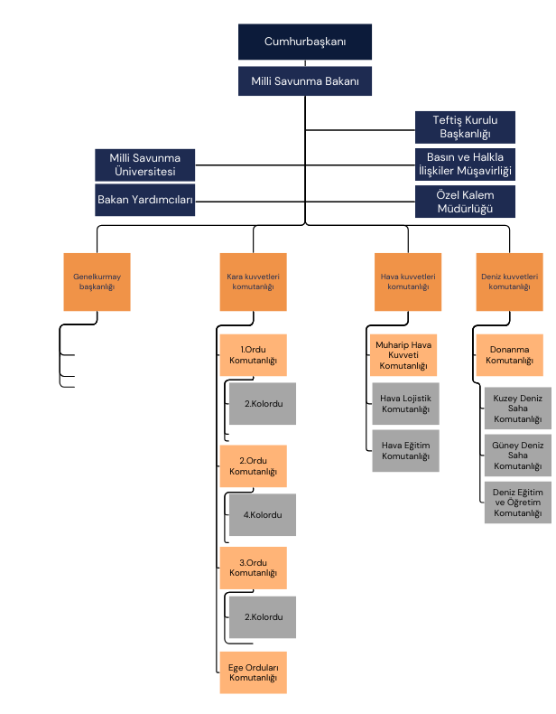









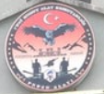





Türk Silahlı Kuvvetlerinin tüm komutanlıkları ve genelkurmay başkanlığı, Milli Savunma Bakanına bağlıdır
Türk silahlı kuvvetlerinin 3 komutanlığı bulunmaktadır. Bunlar Kara Kuvvetleri, Hava Kuvvetleri ve Deniz Kuvvetleri Komutanlığıdır.
Aşağıda, kara kuvvetleri birlikleri için örnek bir silsile paylaşılmıştır.
Örnek Kara Kuvvetleri Silsilesi
Kıta | Birim | Komutan | Personel Sayısı | Komutan Rütbeleri
Ordu | 2. Ordu Komutanlığı | Orgeneral Levent Ergün | 120 bin | Orgeneral
Kolordu | 7. Kolordu | Orgeneral Levent Ergün | 20-45 bin | Korgeneral
Tümen | 3. Piyade Tümeni | Korgeneral Gültekin Yaralı | 10-15 bin | Tümgeneral
Tugay | 34. Hudut Tugay Komutanlığı | Tuğgeneral Mustafa Özay | 3-5 bin | Tuğgeneral
Alay | 7. Hudut Alay Komutanlığı | Piyade Albay Cumhur Yazgan | 1-3 bin | Albay
Tabur | 6. Komando Tabur Komutanlığı | Piyade Yarbay Alp Şimşek | 300 - 1300
Bölük | 10. Bölük Komutanlığı | Piyade Teğmen Ahmet Erdoğan | 80-500
Yarbay
Binbaşı
Yüzbaşı
Üsteğmen
Teğmen

